Slide 1

Tipos de cambio
Genesis Meza y Sol Medina

Slide 2

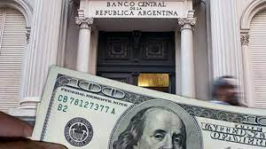
Dólar mayorista
Banco Central
Compra o venta
Bancos/ Casas de cambio
precio del dólar mayorista es menor al del dólar minorista

Slide 3
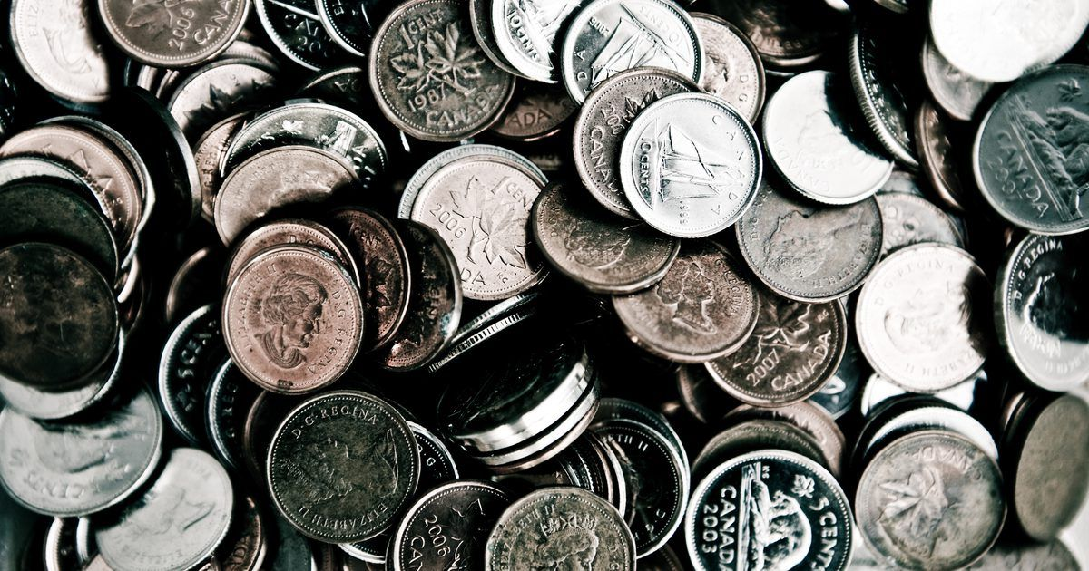
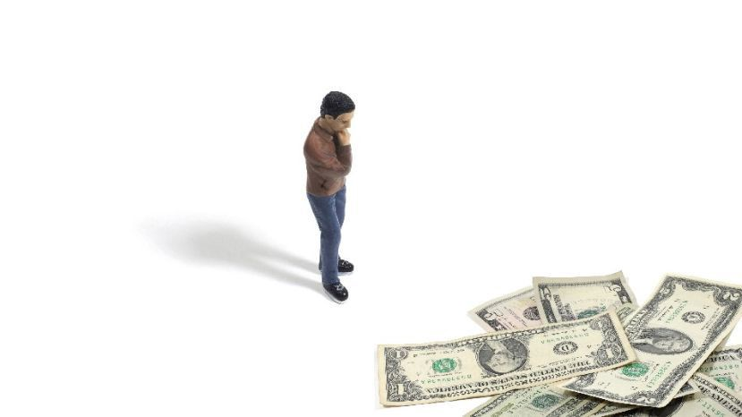
Dólar minorista
Persona o empresa → compra o venta → bancos o casas de cambio
2 cotizaciones → compra (más bajo) → venta
Diferencia entre cotizaciones → “spread”

Slide 4

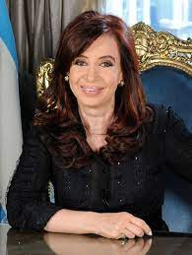

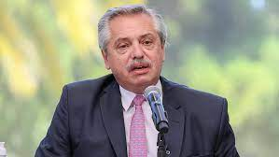
Dólar oficial
Valor del dólar que se liquida por parte del gobierno nacional
Cristina Kirchner, Macri, Fernandez → restricciones para proteger la reserva
2do mandato de Cristina Kirchner → cepo cambiario

Slide 5

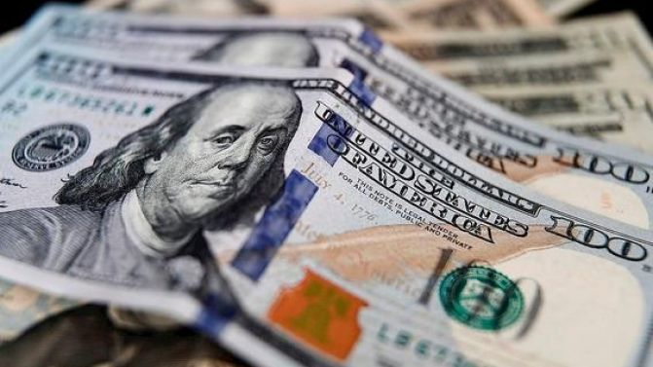
Dólar blue
Cepo
cambiario
del Gobierno de Cristina Fernández
Nació el dólar blue
Alta demanda
Incremento en
su valor

Slide 6
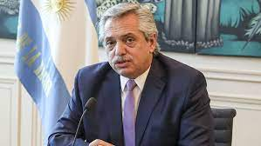

Dólar ahorro
Para hacerlo menos accesible → Impuesto Para una Argentina Inclusiva y solidaria
Se aplicó → compra-venta → gastos en tarjetas → compra pasajes aéreos → pagos de bs y ss del exterior
+ 35% de impuesto a las ganancias

Slide 7
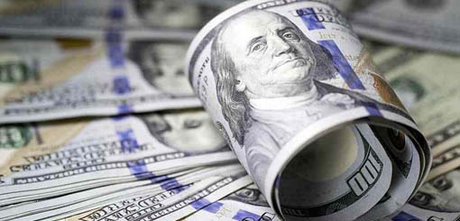
Dólar para industrias y servicios
Exportadores de manufacturas y servicios
Retenciones
Dólar a $56,83

Slide 8
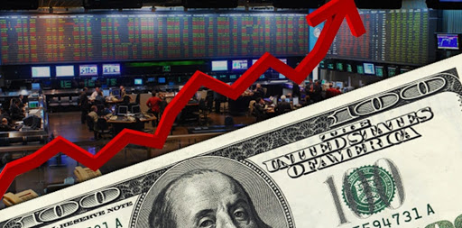
Dólar contado con liqui
Acceder al dólar → operaciones financieras
Cambiar pesos por dolares en el exterior
Compra acciones o títulos
Transferencia al exterior
Venta en el extranjero
Depósito en dólares
→
→
→

Slide 9
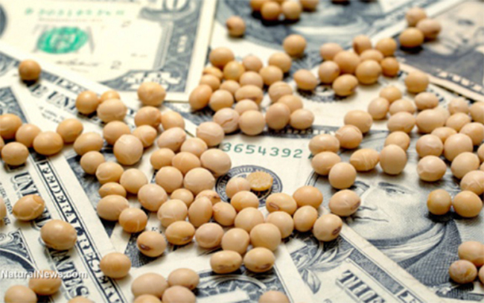
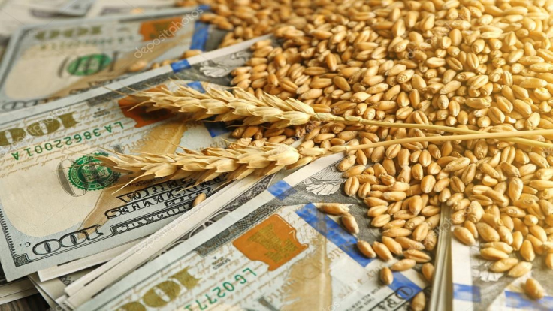
Dólar para soja carnes, y cereales
Soja
Retención impositiva que llega al 33%
Carnes y lácteos
Retención del 9%
Cereales
Retención asciende al 15%

Slide 10
¡Gracias por la atención!
Genesis Meza y Sol Medina

